Slide 1




Slide 2
Em hãy chia sẻ cho các bạn
nghe về ước mơ của mình ?
Giới thiệu về chủ đề ?

Slide 3
Quan sát từng ảnh trong hình 7.1 sách Học Mỹ thuật lớp 5

Slide 4

? Em thấy có hình ảnh gì trong tranh?
? Các bức tranh thể hiện chủ đề gì?
?Các bức tranh thể hiện chất liệu gì?Màu sắc trong tranh ntn?

Slide 5
GV: TÓM TẮT
Hai bức tranh đều thể hiện chủ đề “Ước mơ của em”,mỗi bức tranh có cách thể hiện riêng về hình ảnh, màu sắc và chất liệu.
+ Bức tranh ở hình 7.1a, sách mĩ thuật lớp 5:
Hình ảnh chính là bạn nhỏ ngồi trên xe lăn với ước mơ được chạy nhẩy vui đùa cùng với các bạn.Các nhân vật trong tranh được thể hiện một cách sinh động qua nét vẽ và màu sắc tươi sáng. Hình ảnh phụ liên kết với hình ảnh chính tạo nên bố cục chặt chẽ.
+ Bức tranh ở hình 7.1b, sách mĩ thuật lớp 5:
Các hình ảnh của bức tranh được thể hiện sáng tạo ,độc đáo bằng hình thức xé dán, thể hiện ước mơ được khám phá đại dương của bạn HS. Màu chủ đạo trong tranh là màu lạnh thể hiện được sắc mầu trong xanh tranh,mát mẻ, bình yên của đại dương.

Slide 6
GV: TÓM TẮT
Con người ai cũng có những ước mơ,mỗi cá nhân có những ước
mơkhác nhau và mọi ước mơ đều hướng tới những điều tốt đẹp hơn
hiện thực:
+ Ước mơ có đôi cánh bay như chim,có phép thuật biến hóa,…
+ Ước mơ học giỏi để trở thành kĩ sư,bác sĩ,giáo viên,họa sĩ,nhà du
hànhvũ trụ, nhà khoa học.
+ Ước mơ cho một thế giớ hòa bình,không có chiến tranh,….
+ Một số bạn thiếu may mắn thì ước mơ có một gia đình hạnh phúc,
được cắp sách đến trường,ước mơ có đôi chân,đôi tay,đôi mắt giống
như các bạn bình thường khác,…hoặc những ước mơ rất giản dị,bình
thường như có bộ quần áo mới, có đồ chơi đẹp, được vui chơi…
Có thể thể hiện bức tranh về ước mơ bằng nhiều hình thức khác
nhau như vẽ hoặc xé /cắt dán,…

Slide 7
HƯỚNG DẪN THỰC HIỆN
? Em định thể hiện ước mơ của mình về nội dung gì?
? Em sẽ thể hiện hình ảnh nào trước hình ảnh nào sau?
? Màu sắc chủ đạo của tranh là màu gì?

Slide 8
QUAN SÁT HÌNH 7.2A SGK

Slide 9
QUAN SÁT HÌNH 7.2 BSGK

Slide 10
GHI NHỚ
Cách thực hiện:
Lựa chọn nội dung bức tranh.
Vẽ hình ảnh chính,hình ảnh phụ.
Vẽ màu theo ý thích.

Slide 11
GV TÓM TẮT
Có thể thực hiện bức tranh chủ đề ước mơ theo các bươc sau:
Lựa chọn nội dung.
Thể hiện hình ảnh chính,hình ảnh phụ.(Vẽ,xé/cắt dán)
Vẽ màu theo ý thích.(Tạo thêm chi tiết cho sản phẩm thêm sinh động)

Slide 12
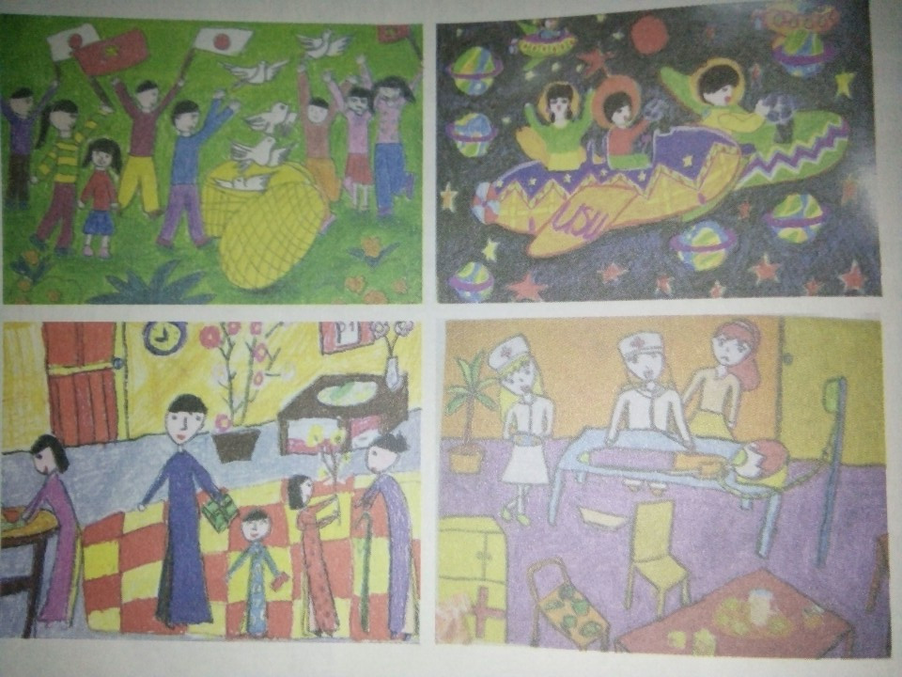
QUAN SÁT HÌNH 7.3 SGK

Slide 13
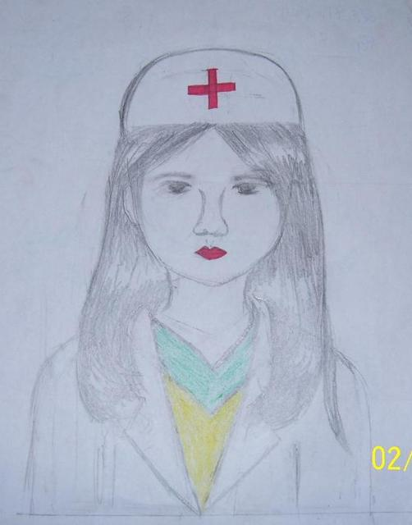
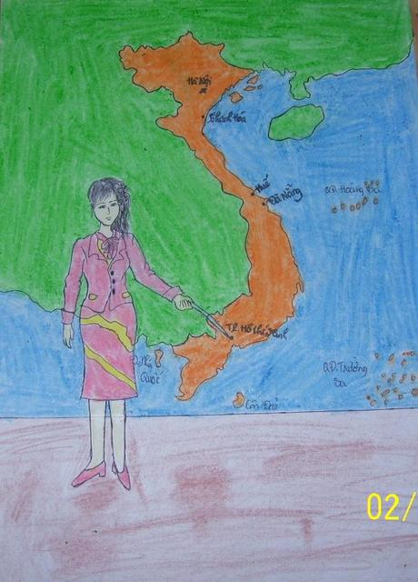
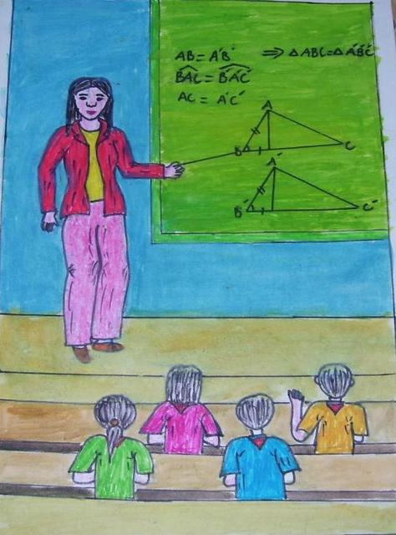
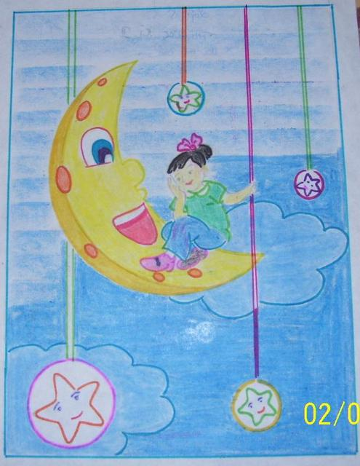
BÀI VẼ THAM KHẢO:

Slide 14
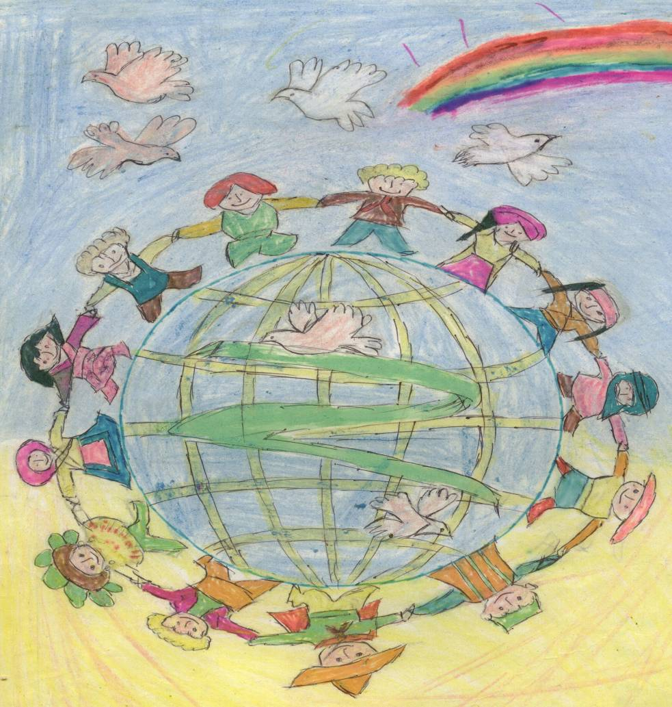

Slide 15
  Yêu cầu HS chọn nội dung bức tranh về chủ đề “ Ước mơ của em” và ý tưởng thể hiện bức tranh
  - Thực hành cá nhân theo ý thích

Slide 16
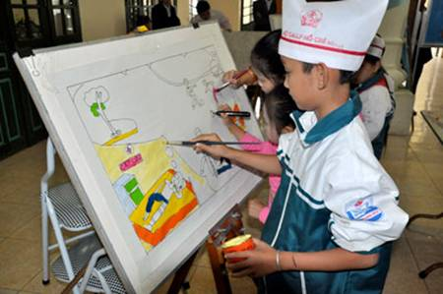
THỰC HÀNH

Slide 17




Slide 18

KHỞI ĐỘNG

Slide 19
TRƯNG BẦY SẢN PHẨM
HS :Thuyết trình về sản phẩm của mình
? Bức tranh của em thể hiện ước mơ gì?
? Nó đã thể hiện điều em muốn nói chưa?Em muốn gửi thông điệp gì qua bức tranh của mình?
? Em thấy bố cục, màu sắc trong tranh của mình như thế nào?Em đã hài lòng với sản phẩm của mình chưa?

Slide 20



KÍNH CHÚC CÁC THẦY, CÔ GIÁO
20

